Slide 1


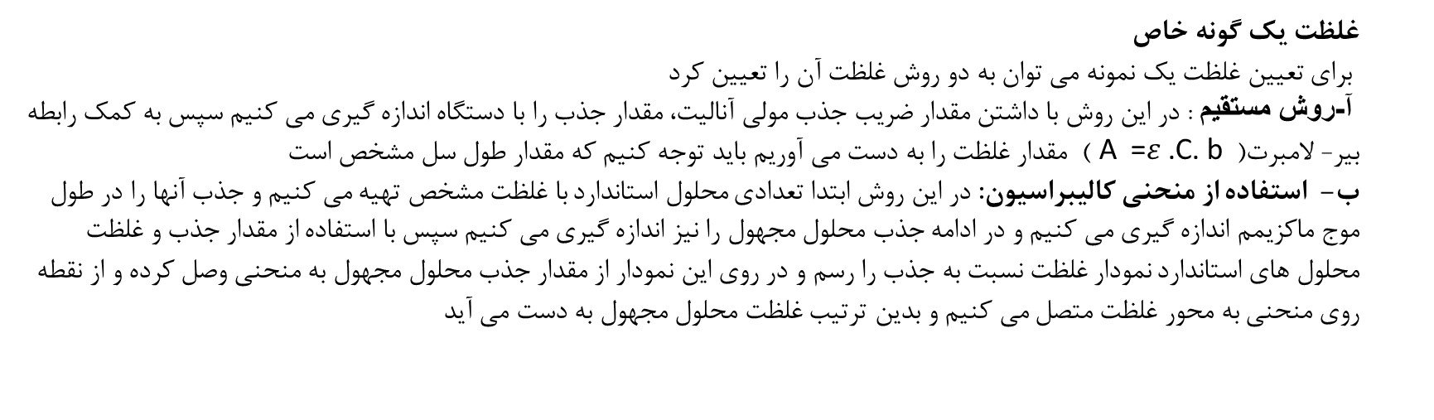
غلظت یک گونه خاص
برای تعیین غلظت یک نمونه می توان به دو روش غلظت آن را تعیین کرد
آ-روش مستقیم : در این روش با داشتن مقدار ضریب جذب مولی آنالیت، مقدار جذب را با دستگاه اندازه گیری می کنیم سپس به کمک رابطه بیر- لامبرت(A =$ε$ .C. b ) مقدار غلظت را به دست می آوریم باید توجه کنیم که مقدار طول سل مشخص است
ب- استفاده از منحنی کالیبراسیون: در این روش ابتدا تعدادی محلول استاندارد با غلظت مشخص تهیه می کنیم و جذب آنها را در طول موج ماکزیمم اندازه گیری می کنیم و در ادامه جذب محلول مجهول را نیز اندازه گیری می کنیم سپس با استفاده از مقدار جذب و غلظت محلول های استاندارد نمودار غلظت نسبت به جذب را رسم و در روی این نمودار از مقدار جذب محلول مجهول به منحنی وصل کرده و از نقطه روی منحنی به محور غلظت متصل می کنیم و بدین ترتیب غلظت محلول مجهول به دست می آید
A_{x}
A
C
C_{x}

Slide 2
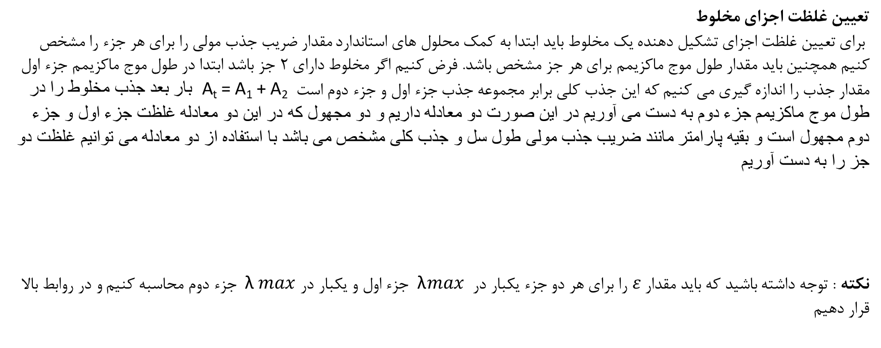
تعیین غلظت اجزای مخلوط
برای تعیین غلظت اجزای تشکیل دهنده یک مخلوط باید ابتدا به کمک محلول های استاندارد مقدار ضریب جذب مولی را برای هر جزء را مشخص کنیم همچنین باید مقدار طول موج ماکزیمم برای هر جز مشخص باشد. فرض کنیم اگر مخلوط دارای ۲ جز باشد ابتدا در طول موج ماکزیمم جزء اول مقدار جذب را اندازه گیری می کنیم که این جذب کلی برابر مجموعه جذب جزء اول و جزء دوم است A_{t} = A₁ + A₂ بار بعد جذب مخلوط را در طول موج ماکزیمم جزء دوم به دست می آوریم در این صورت دو معادله داریم و دو مجهول که در این دو معادله غلظت جزء اول و جزء دوم مجهول است و بقیه پارامتر مانند ضریب جذب مولی طول سل و جذب کلی مشخص می باشد با استفاده از دو معادله می توانیم غلظت دو جز را به دست آوریم
نکته : توجه داشته باشید که باید مقدار $ε$ را برای هر دو جزء یکبار در $max$ λ جزء اول و یکبار در $max$ λ جزء دوم محاسبه کنیم و در روابط بالا قرار دهیم

Slide 3

تیتراسیونهای اسپکتروفتومتری
در این روش منحنی میزان تغییرات جذب یک محلول نسبت به حجم استاندارد یا تیترانت اضافه شده رسم می شود و با استفاده از نقطه عطف منحنی حجم استاندارد برای نقطه پایانی را بدست می آید و سپس به کمک رابطه N₁.V₁ = N₂.V₂ غلظت مجهول محاسبه می شود. در این روش شرط لازم و کافی آن است که یکی از اجزای موجود در واکنش که شامل استاندارد، مجهول و محصول است دارای جذب باشد و بتوانند نور را جذب کنند ضمناً در منحنی تیتراسیون اسپکتروفتومتری از جذب تصحیح شده استفاده می شود تا اثر رقیق شدن نمونه از بین برود با استفاده از رابطه زیر می توان جذب تصحیح شده را به دست آورد
$\frac{محلول نهایی یا کل حجم}{اولیه حجم}$ ×جذب اندازه گیری شده=جذب تصحیح شده
حجم تیترانت یا استاندارد اضافه شده +حجم نمونه =حجم کل
با توجه به آن از سه جزء موجود در واکنش کدام یک دارای جذب باشند منحنی های تیتراسیون به پنج صورت می باشد

Slide 4
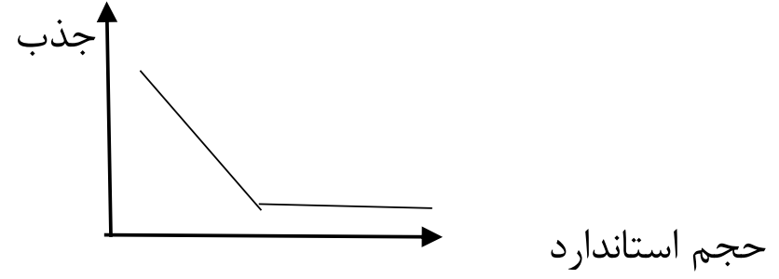
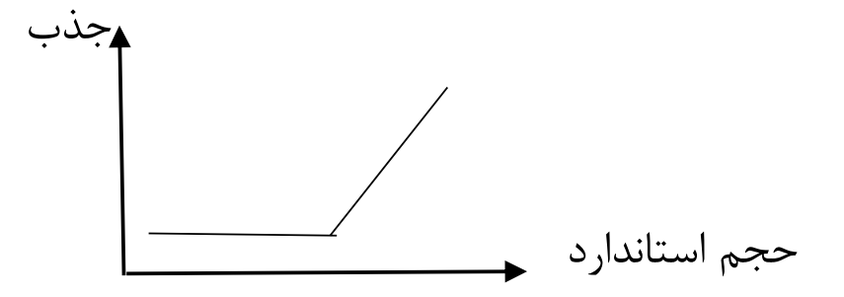
1- ضریب جذب مولی تیترانت یا استاندارد و محصول صفر باشد در این صورت فقط نمونه مجهول دارای جذب است بنابراین با اضافه شدن استاندارد نمونه مجهول با آن واکنش داده و غلظت آنالیت مجهول کم می شود پس مقدار جذب کاهش می یابد تا زمانی که آنالیت مجهول تمام شود بعد از آن جذب تغییر نمی کند به صورت یک خط افقی خواهد بود
که نمودار آن بصورت روبرو است
۲- اگر ضریب جذب مولی مجهول و محصول برابر صفر باشد ( جذبی نداشته باشند )
و فقط تیترانت یا استاندارد دارای جذب باشد در این صورت ابتدا مقدار جذب ثابت
است زیرا استاندارد اضافه شده با نمونه مجهول واکنش می دهد و مصرف می شود به
همین دلیل جذبی وجود ندارد ولی با تمام شدن آنالیت در نمونه مجهول استاندارد اضافه شده
دیگر مصرف نمی شود در نتیجه غلظت آن زیاد شده میزان جذب افزایش می یابد و منحنی آن به صورت زیر است

Slide 5
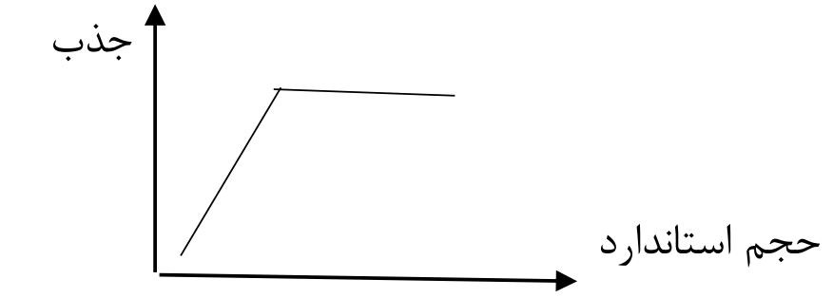
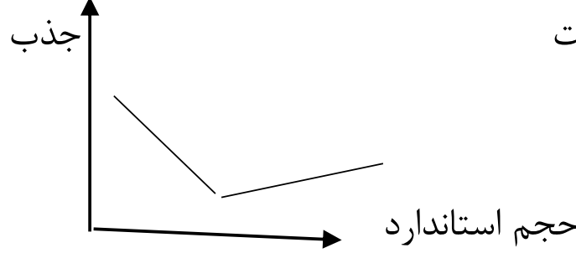

3- اگر فقط محصول دارای جذب باشد و نمونه ی مجهول و استاندارد دارای جذب نباشد و
ضریب جذب مولی آنها صفر باشد در این حالت در اثر افزایش استاندارد ، استاندارد با
مجهول واکنش داده و محصول تولید می کند و با گذشت زمان میزان محصول افزایش
می یابد و جذب زیاد می شود تا زمانی که همه مجهول با استاندارد واکنش دهد ، بعد
از تمام شدن آنالیت در مجهول جذب نیز ثابت می شود زیرا دیگر محصولی تولید
نمی شود منحنی آن به صورت روبرو است
۴- اگر ضریب جذب مولی محصول صفر باشد و محصول جذب نداشته باشد ولی نمونه
مجهول و استاندارد جذب داشته باشند در این صورت در اثر افزایش استاندارد نمونه
مجهول با آن واکنش داده و غلظت نمونه مجهول کاهش می یابد ئ میزان جذب کم
می شود و این کاهش تا زمانی ادامه می یابد که همه مجهول با استاندارد واکنش و
مصرف شود بعد از آن در اثر افزایش استاندارد چون غلظت استاندارد در محلول زیاد
می شود بنابراین جذب نیز افزایش می یابد با توجه به اینکه ضریب جذب مولی
استاندارد زیادتر باشد یا مجهول شیب نمودار آنها با یکدیگر متفاوت است برای هر
کدام ضریب جذب مولی بزرگتر داشته باشد شیب نمودار زیادتر است و نمودار آن
به صورت زیر است.در این منحنی $ε$ مجهول بزرگتر است

Slide 6
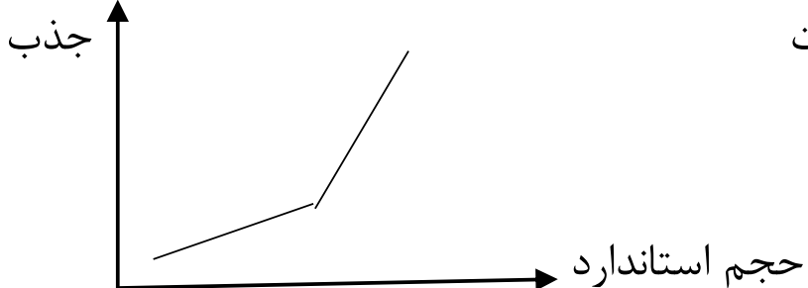
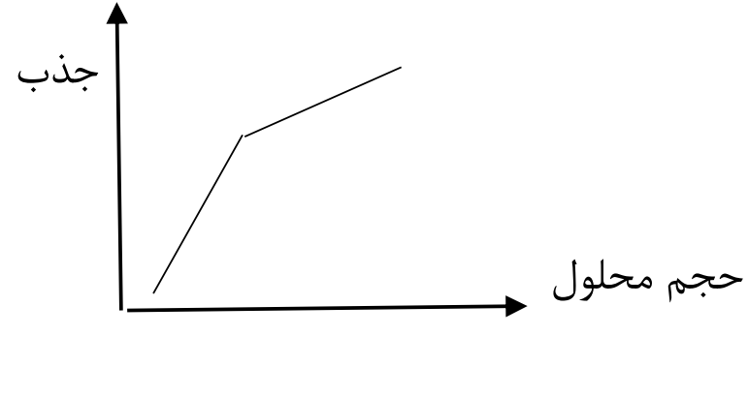
5- اگر نمونه مجهول جذب نداشته باشد و ضریب جذب مولی آن صفر باشد ولی استاندارد و
محصول دارای جذب باشند در این حالت استاندارد با مجهول واکنش داده و محصول تولید می
شود و با گذشت زمان مقدار و غلظت محصول زیاد می شود بنابر این میزان جذب افزایش می یابد
پس از اتمام مجهول استاندارد اضافه شده واکنش نمی دهد و غلظت استاندارد در محلول
زیاد می شود در نتیجه باز هم میزان جذب افزایش می یابد با توجه به اینکه ضریب جذب
مولی استاندارد زیادتر باشد یا محصول شیب منحنی و نمودار در قسمت اول و قسمت دوم با
هم تفاوت دارد اگرچه در هر دو قسمت منحنی به صورت صعودی است اگر ضریب جذب مولی
استاندارد از محصول زیادتر باشد منحنی آن به صورت روبرو است
نکته :اگر ضریب جذب مولی استاندارد کمتر از ضریب جذب مولی محصول باشد منحنی
آن به صورت روبرو است

Slide 7
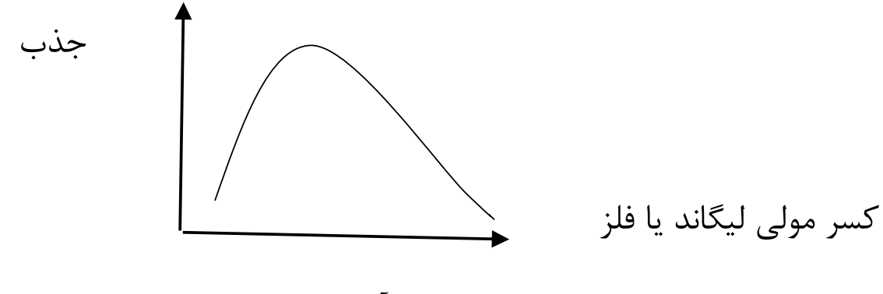
ساختار کمپلکس
به طور کلی هر کمپلکس تشکیل شده است از یک فلز یا کاتیون( M) و تعدادی لیگاند(L) . لیگاند اتم یا گروهی از اتم ها است که دارای جفت الکترون ناپیوندی بوده و با فلز پیوند داتیو تشکیل می دهند برای محاسبه ساختار کمپلکس باید بتوانیم نسبت تعداد لیگاند ( n ) به تعداد فلز (m) را بدست آورد با داشتن تعداد لیگاند و تعداد فلز می‌توانیم ساختار کمپلکس را مشخص کنیم
برای تعیین ساختار کمپلکس می توان از سه روش زیر استفاده کنیم
1-روش تغییرات متوالی یا پیوسته
در این روش تعدادی محلول تهیه می کنیم در این محلول ها نسبت غلظت لیگاند به فلز( کاتیون ) متغیر است ولی در همه آنها مجموعه غلظت لیگاند و فلز یکسان می باشد سپس جذب این محلول ها را به دست می آوریم آنگاه منحنی جذب را نسبت به کسر مولی لیگاند یا فلز رسم می‌کنیم این منحنی دارای یک ماکزیمم است اگر از نقطه ماکزیمم به محور کسرمولی رسم کنیم می توانیم مقدار لیگاند و فلز را محاسبه کنیم و به کمک آن فرمول کمپلکس را مشخص کنیم

Slide 8
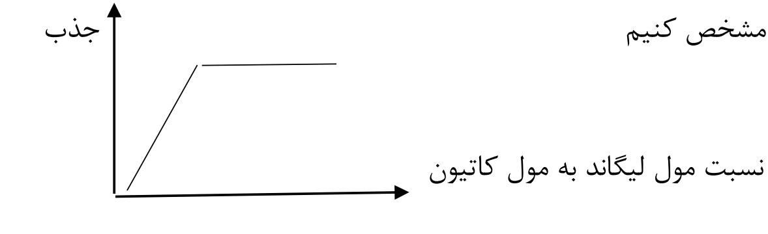
2- روش نسبت مولی: در این روش تعدادی محلول تهیه می شود که در آن ها غلظت یک جزء ثابت است و جزء دیگر متغیر معمولاً فلز یا کاتیون ثابت است و غلظت لیگاند تغییر می کند بعد از تهیه محلول ها مقدار جذب آنها را اندازه گیری کرده آنگاه منحنی جذب را نسبت به نسبت مولی لیگاند به کاتیون رسم کنید و با استفاده ازنقطه شکست یا نقطه عطف منحنی می‌توانیم نسبت مولی لیگاند به کاتیون را به دست آوریم و به کمک آن فرمول کمپلکس را مشخص کنیم

Slide 9

3-روش نسبت شیبی
در این روش دو سری محلول تهیه می کنیم در سری اول غلظت لیگاند زیاد و غلظت کاتیون کم است بنابر این غلظت کمپلکس تشکیل شده به غلظت کاتیون بستگی دارد. سپس جذب این محلولها را اندازه گیری کرده و نمودار جذب نسبت به غلظت کاتیون را رسم می کنیم شیب به این منحنی برابر است با نسبت حاصل ضرب طول سل در ضریب جذب مولی به تعداد کاتیون ( $\frac{εb}{m}$ )
در محلول های سری دوم غلظت کاتیون زیاد است و غلظت لیگاند کم در این صورت غلظت کمپلکس تولید شده به غلظت لیگاند بستگی حال جذب محلولها را اندازه‌گیری کرده و منحنی جذب نسبت به غلظت لیگاند را رسم می کنیم شیب این منحنی نسبت حاصل ضرب طول سل در ضریب جذب مولی نسبت به تعداد لیگاند است ( $\frac{εb}{n}$ ).سپس با استفاده از نسبت شیب منحنی دوم به شیب منحنی اول می توانیم تعداد فلز نسبت به لیگاند را بدست آوریم
$\frac{\frac{εb}{n} }{\frac{εb}{m} }$= $\frac{فلز تعداد}{لیگاند تعداد}$ = $\frac{m}{n}$
تهیه کننده : اسداله جعفرآبادی

